Slide 1

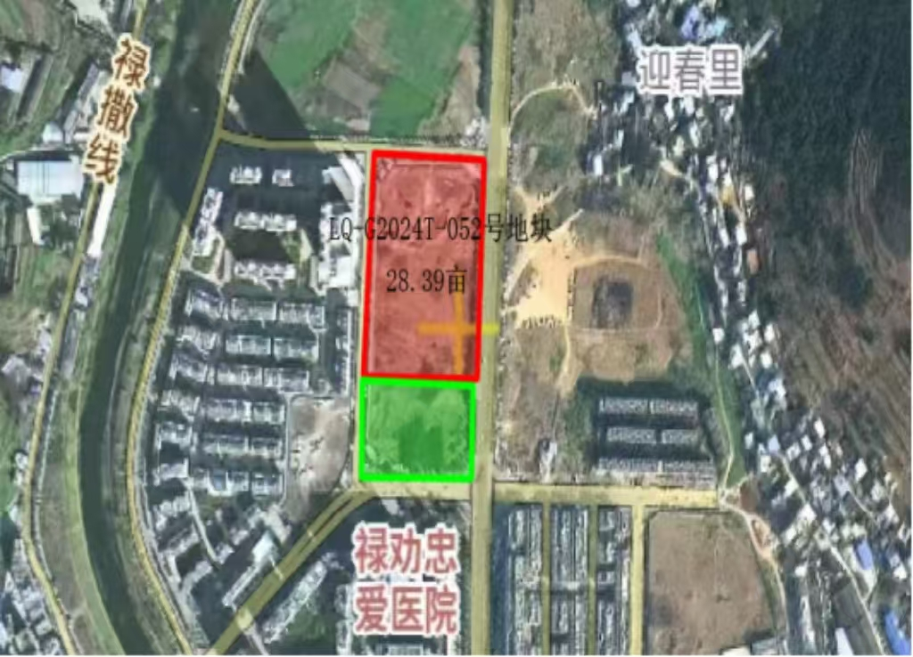
禄劝彝族苗族自治县自然资源局
行政审批公示
LQ-G2024T-052号地块用地位置图
项目名称：LQ-G2024T-052号地块用地规划设计条件
项目性质：新建
申报类别：规划设计条件
申报单位：禄劝彝族苗族自治县自然资源局
审批经办：禄劝彝族苗族自治县自然资源局
公示类别：批前公示
公示时间：7个工作日（ 2024.12.13—2024.12.25）
公示媒体：禄劝政务网
公示组织单位：禄劝彝族苗族自治县自然资源局
备注：对以上公示项目有异议者，请在公示期限内以书面形式将意见和建议反馈到禄劝彝族苗族自治县自然资源局。（联系电话：68913475）
禄劝彝族苗族自治县自然资源局
2024年12月13日

Slide 2
LQ-G2024T-052号地块用地规划设计条件
审批公示
禄劝彝族苗族自治县自然资源局
建设项目行政审批批前公示
规划设计条件
项目名称：LQ-G2024T-052号地块用地规划设计条件
项目性质：新建
申报类别：规划设计条件
申报单位：禄劝彝族苗族自治县自然资源局
审批经办：禄劝彝族苗族自治县自然资源局
公示类别：批前公示
公示时间：7个工作日（ 2024.12.13—2024.12.25）
公示媒体：禄劝政务网
公示组织单位：禄劝彝族苗族自治县自然资源局
工程名称：LQ-G2024T-052；
用地规模：28.39亩（最终以勘测定界面积为准）；
规划用地性质：居住用地；
用地强度规定：1<容积率﹤2.8；建筑密度﹤30%；绿地率﹥ 35%；建筑限高54米；
后退红线：建筑后退周边道路不小于8米；
公建配套设施：按照《昆明市城乡规划管理技术规定》执行；
交通组织规定：满足道路交通规划设计规范要求；
环境设计要求：要符合环保部门相关要求；
其他要求：符合《昆明市城乡规划管理技术规定》并满足日照、消防、疏散、抗震、安全、人防等相关规定。
项目位置：
项目用地位于屏山街道办旧县社区迎春里村小组。
备注：对以上公示项目有异议者，请在公示期限内以书面形式将意见和建议反馈到禄劝彝族苗族自治县自然资源局。（联系电话：68913475）
禄劝彝族苗族自治县自然资源局
2024年12月13日

